Slide 1
Piktogramy
Den předškoláka

Slide 2




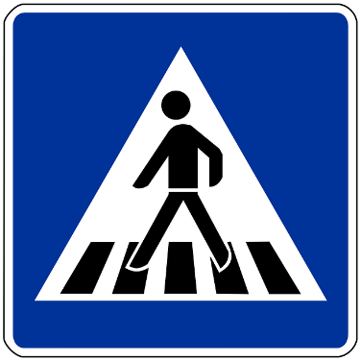





Cesta do školky
Znáš tyto piktogramy? Dokážeš je ,,číst“?

Slide 3
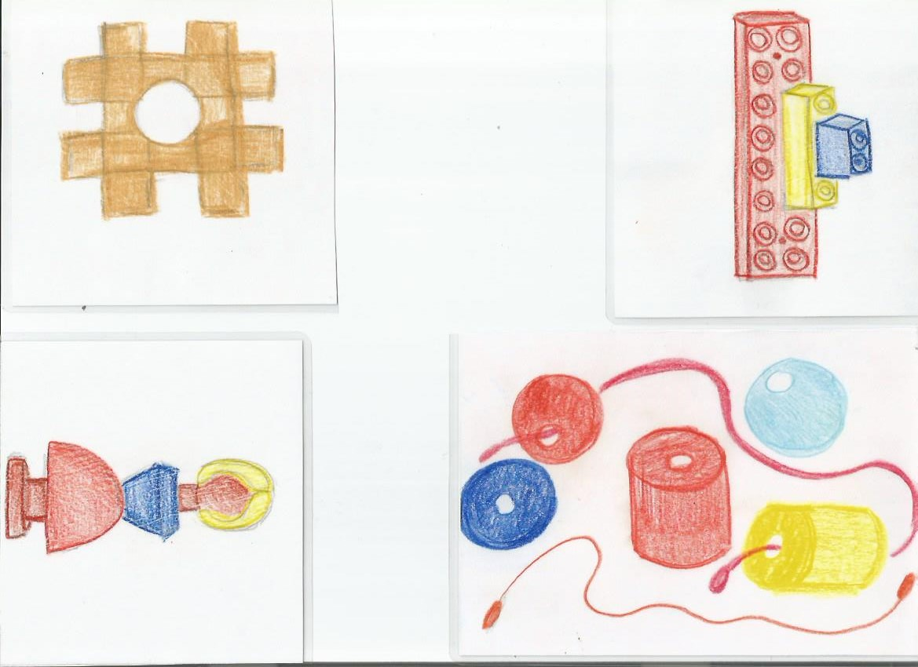
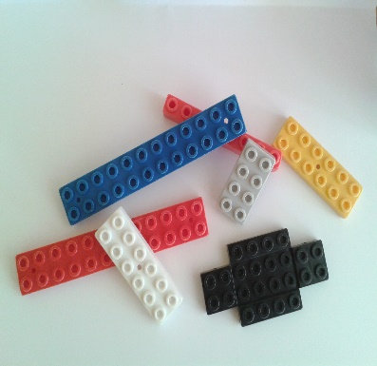
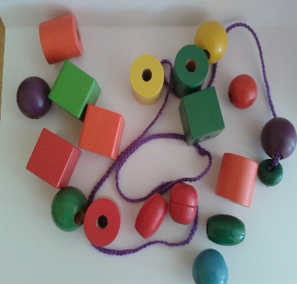
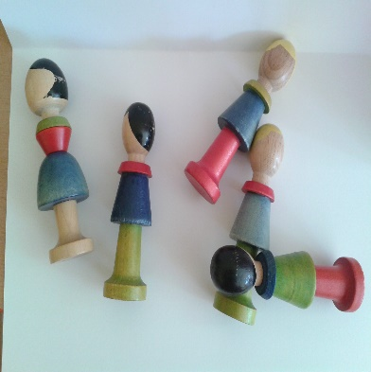
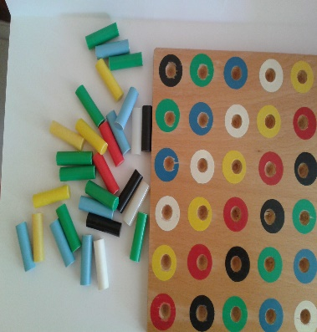
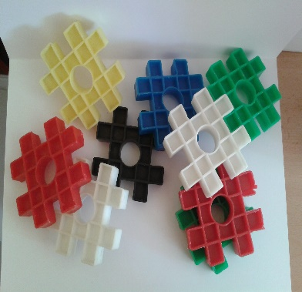
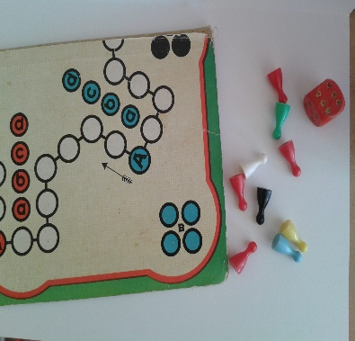
Piktogramy ve třídě
Děti se chystají uklízet hračky - každou do správného boxu. Zkusíš to také? Nakresli stejný tvar pod obrázek!

Slide 4
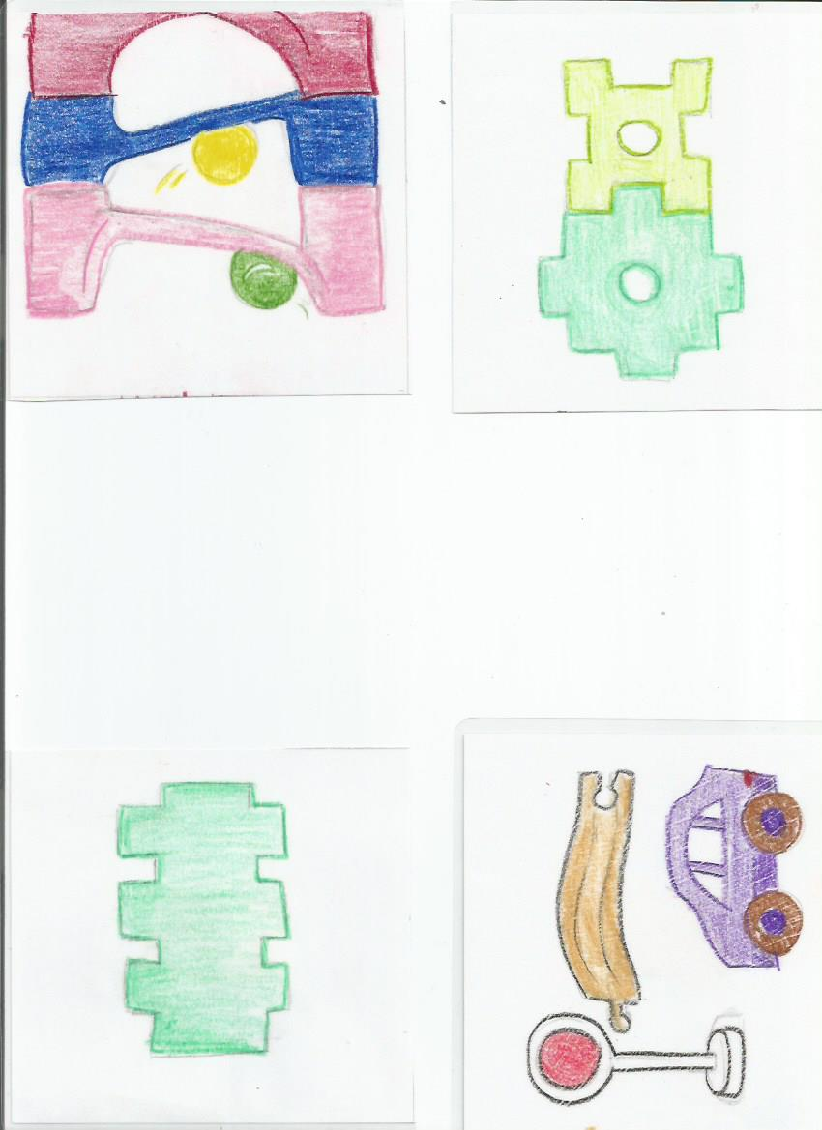
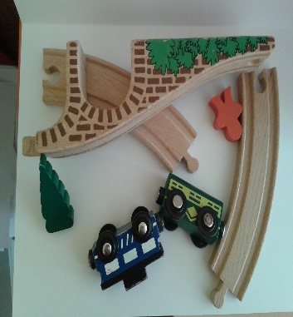
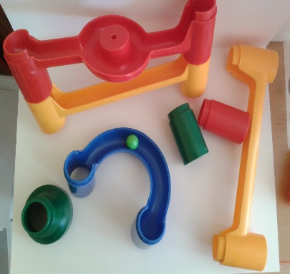
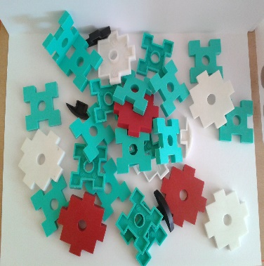
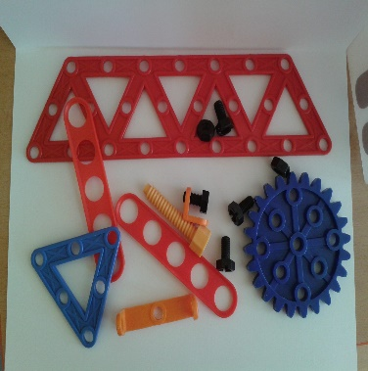
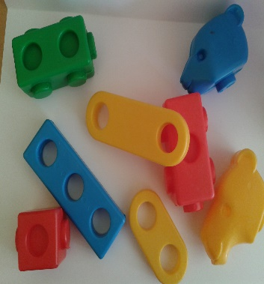
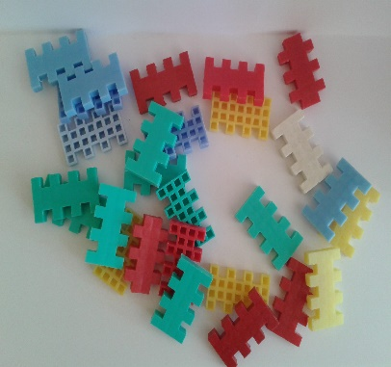
Uklízíme hračky podle piktogramů

Slide 5
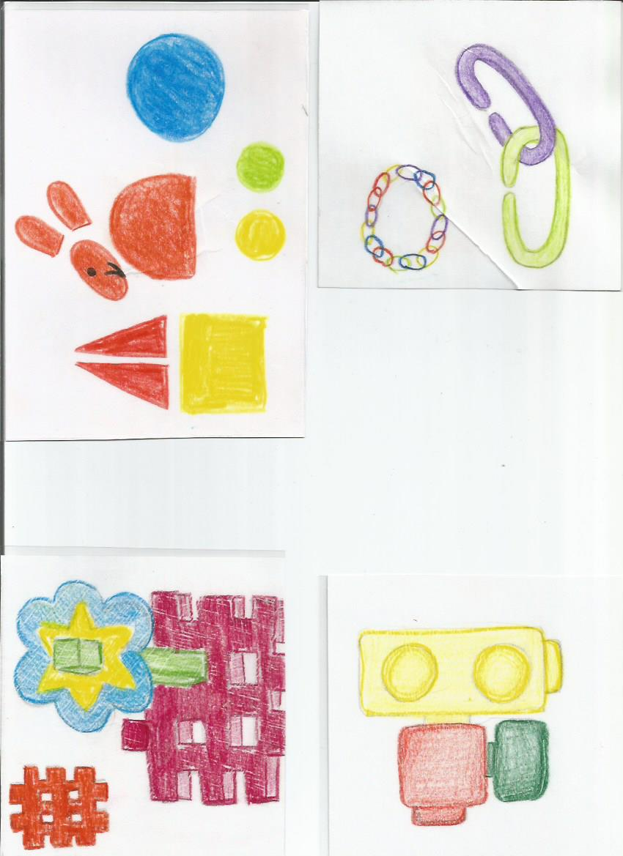
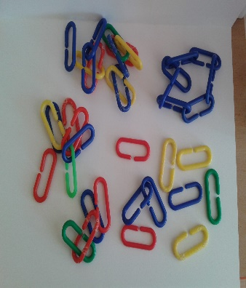
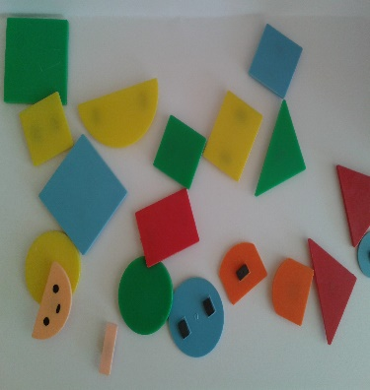
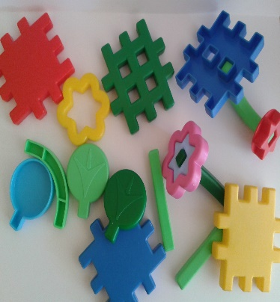

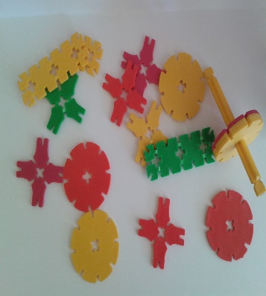
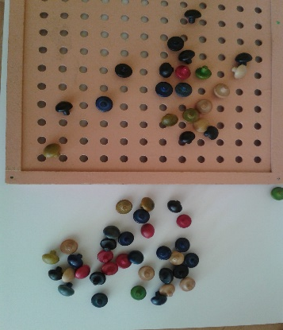
uklízíme hračky podle piktogramů

Slide 6




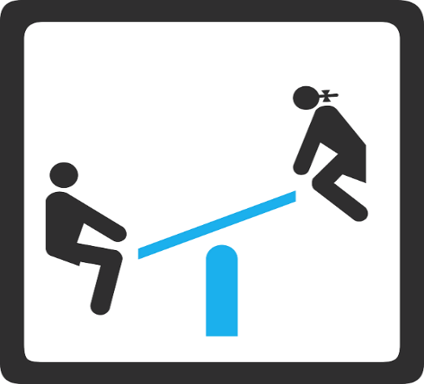




Orientace v prostorách MŠ třída, toaleta, umývárna, jídelna, zahrada, kuchyně, lehárna, šatna – ukaž správný piktogram

Slide 7


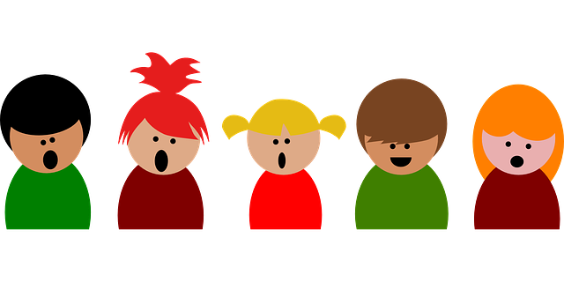
Činnosti během dne říkej, co dělají děti během dne v MŠ (slovesa)

Slide 8

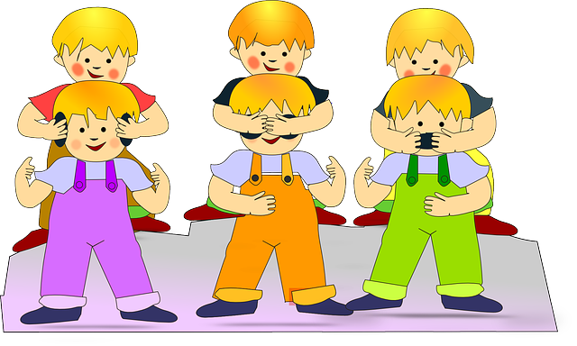
Kluci a holky z naší školky, určitě znáte semafor pro dopravní prostředky i pro chodce.
Společně si o něm zazpíváme a ještě si zacvičíme s barevnými kroužky.

Slide 9
Použité ZDROJE
http:// pixabay.com/…….volné pro komerční užití
materiál autora

Slide 10
Prvky polytechnické výchovy
• Název integrovaného bloku : Dítě a svět
• Název vzdělávací oblasti : Dítě a jeho psychika
• Výběr tématu : Piktogramy –“Den předškoláka“
• Dosažené konkretizované výstupy :
Děti se pomocí prezentace seznamují s piktogramy s nimiž se setkávají během dne – cestou do školky, během her, orientují se podle nich v budově MŠ, pojmenovávají zobrazené činnosti.

Slide 11
Práce s interaktivním výukovým materiálem
Děti se na jednotlivých snímcích seznamují s piktogramy, které mohou denně vídat ve svém okolí, upevňují si jejich význam, učí se, jak jim rozumět, správně je „číst“.
Na snímku č. 2 pracují děti s piktogramy vyskytujícími se běžně na veřejnosti
Na snímcích 3, 4, 5 procvičují zrakové vnímání – hledají stejné obrázky a kreslí stejné znaky. Kontrola – po kliknutí se spustí animace.
Na snímku č. 6 poznávají prostory MŠ, na č. 7 popisují pomocí sloves činnosti během dne
Na č. 8 - kliknutím na obrázek dětí se otevře odkaz na písničku

Slide 12
materiály
Dotyková obrazovka, počítač s připojením k internetu
Didaktický kufřík - KUMUČ

Slide 13
Cíle polytechnické výchovy
Chápat postavení techniky a technických oborů v životě lidstva jako devízu
Učit děti základním poznatkům o technice
Směrovat děti k získávání základních pracovních dovedností a návyků
Vnímat vliv techniky na společnost a přírodu
Vést děti ke kooperativnímu hodnocení a sebehodnocení
Podpořit rozvoj myšlenkového potenciálu
dětí

